Slide 1
Elementos de Desarrollo Web
Curso rápido para hacer aplicaciones web
Sesión 4: Bootstrap, Git, Node

Slide 2
HTML
CSS
JS

Slide 3

Bootstrap

Slide 4

Git, es una herramienta para manejar cambios y versiones en un proyecto

Slide 5
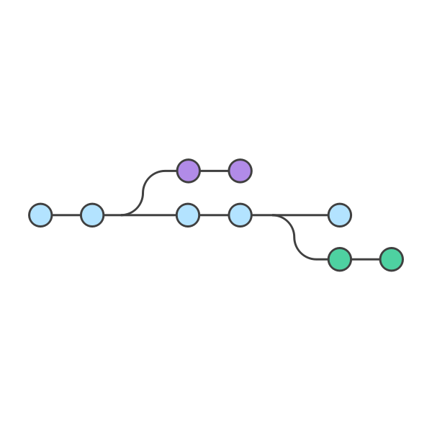
Las ramas permiten tener versiones alternativas de un proyecto

Slide 6
REMOTE
git push origin branch_name
3
LOCAL
git commit -m "Mensaje"
2
STAGE
git add file_name
1
ZONA DE TRABAJO

Slide 7
REMOTE
LOCAL
STAGE
git pull origin branch_name
1
ZONA DE TRABAJO

Slide 8
Para empezar con nuevo repositorio
Para usar un repositorio existente
Flujo básico de trabajo
cd workdir
Editar
git init
git add
git commit
git push
git clone
cd workdir
Editar
git add
git commit
git push
cd workdir
git pull
Editar
git add
git commit
git pull
git push

Slide 9

Vim
Es el editor por default
Acceso a comandos vi: presionar Esc y luego :
Salir (Quit): comando q
Insertar (Insert): comando i
Guardar (Write): comando w
Guardar y salir: comando wq
Salir sin guardar: comando q!

Slide 10
Para establecer qué nombre usar
git config --global user.name "Nombre Apellido"

Slide 11
Para establecer qué email usar
git config --global user.email "myemail@gmail.com"

Slide 12
Para establecer vscode como editor por default
git config --global core.editor "code --wait"

Slide 13
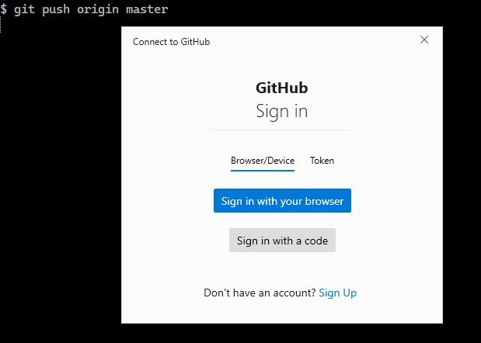
Git Bash viene con Git Credential Manager para facilitar la autenticación

Slide 14
Para crear credenciasles SSH (en bash)
ssh-keygen -t rsa -b 4096 -C "email@example.com"
id_rsa.pub
id_rsa La llave privada no se comparte y permanece con nosotros
id_rsa.pub La llave pública se comparte
id_rsa

Slide 15
Consola de Comandos

Slide 16


Bash
Es la consola de comandos usual en Linux, y Git en Windows.
Acceso a bash:
Explorador de archivos, click derecho en el directorio, Git Bash Here
Visual Studio Code, Terminal, Bash
Salir (Exit): exit
Listar directorio (List Directory):
ls
para mostrar ocultos: ls -a
Cambiar directorio (Change Directory): cd nombre_directorio
. representa el directorio actual
.. representa el directorio padre
/ separa los nombres de los directorios
Limpiar pantalla (Clear Screen): clear

Slide 17
ls -a c/Users/mi-directorio
comando
modificador
parámetros
Un comando básico tiene 3 partes

Slide 18


CMD
Es la consola de comandos básica de Windows
Acceso a cmd:
Win + R, cmd
Explorador de archivos, url de ubicación, cmd, ENTER
Salir (Exit): exit
Listar directorio (List Directory):
dir
para mostrar ocultos: dir /a
Cambiar directorio (Change Directory): cd nombre_directorio
. representa el directorio actual
.. representa el directorio padre
\ separa los nombres de los directorios
Limpiar pantalla (Clear Screen): cls

Slide 19
dir /a C:\Users\mi-directorio
comando
modificador
parámetros
Un comando básico tiene 3 partes

Slide 20
Bash
CMD
Salir (Exit): exit
Listar directorio (List Directory):
ls
para mostrar ocultos: ls -a
Cambiar directorio (Change Directory): cd nombre_directorio
. representa el directorio actual
.. representa el directorio padre
/ separa los nombres de los directorios
Limpiar pantalla (Clear Screen): clear
Salir (Exit): exit
Listar directorio (List Directory):
dir
para mostrar ocultos: dir /a
Cambiar directorio (Change Directory): cd nombre_directorio
. representa el directorio actual
.. representa el directorio padre
\ separa los nombres de los directorios
Limpiar pantalla (Clear Screen): cls

Slide 21
NodeJS

Slide 22

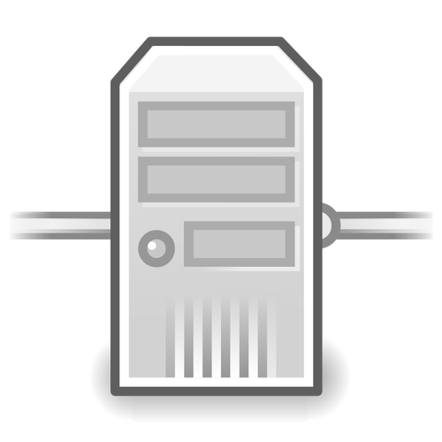

NodeJS, es un proyecto abierto que portó el motor javascript V8 de Chrome para poder ejecutarse en un servidor

Slide 23
Instalar nvm
como admin
nvm list available
nvm install
nvm use
NVM permite instalar y usar varias versiones de node a la vez. En lugar de instalar node directamente, hacerlo vía nvm.

Slide 24
node hola-mundo.js
node es el comando de consola para ejecutar archivos js

Slide 25
npm install --save express
npm es el manejador de paquetes para node

Slide 26
Linux
Windows
PM2 permite instalar un servicio que ejecute node
node-windows permite instalar un servicio que ejecute node

Slide 27
Gracias

Slide 28
Antonio Kobashikawa
akobashikawa@gmail.com

